Slide 1
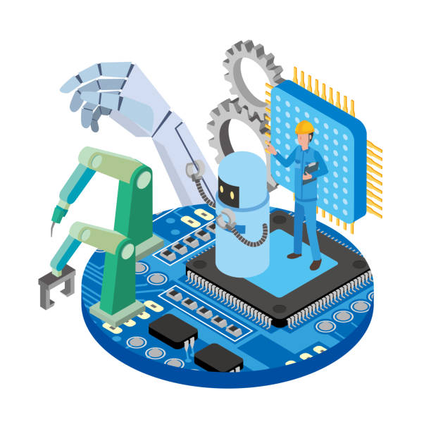
Mecatrónica
ME-4250
Harold Valenzuela Coloma

Slide 2
Contenido
Que es Mecatrónica?
Conceptos Básicos
Microcontrolador
Arquitectura de un microcontrolador
ATMEGA328
Arduino

Slide 3
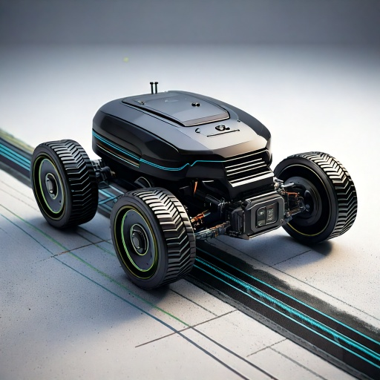
Mecatrónica? Que es ?
A mechatronic system is not just a marriage of electrical and mechanical systems and is more than just a control system; it is a complete integration of all of them.

Slide 4
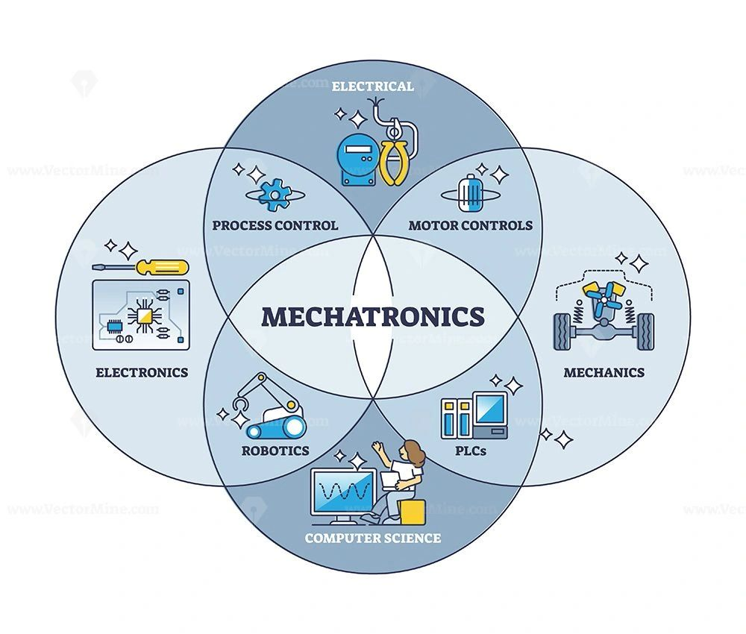

Slide 5
Microcontroladores
Es un circuito integrado, que puede ejecutar tareas programadas en su memoria.
Están conformados por microprocesador, memoria, entradas y salidas.
Bajo costo, versátiles, fácil de programar y pequeño.

Slide 6
Conceptos básicos
CPU → Central Processing Unit
RAM → Random Access Memory
ROM → Read-only Memory
EPROM → Erasable-programmable ROM
EEPROM → Electrical Erasable-programmable ROM

Slide 7
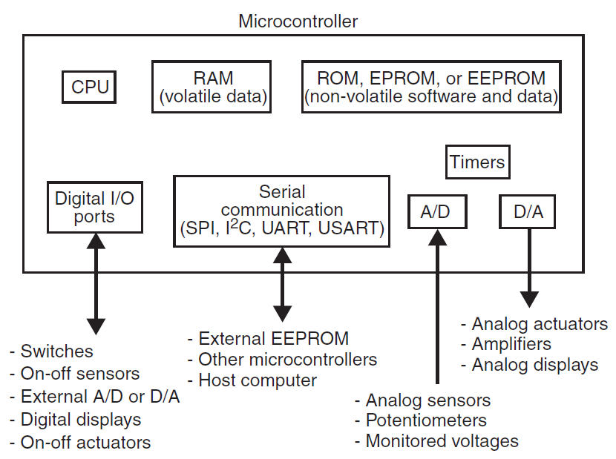
Arquitectura típica de un microcontrolador

Slide 8
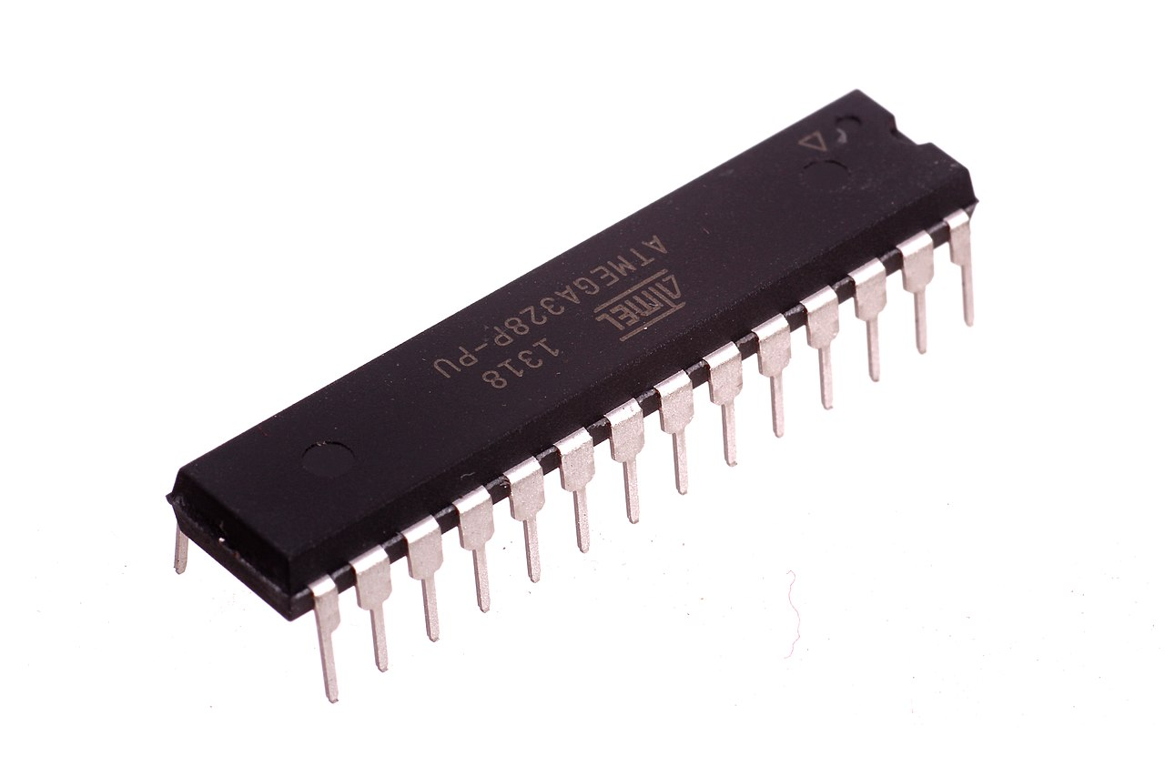
ATMega328p
Características Generales
Arquitectura: AVR de 8 bits (RISC)
Frecuencia de operación: Hasta 20 MHz con cristal externo
Memoria Flash: 32 KB
RAM (SRAM): 2 KB
EEPROM: 1 KB
Voltaje de operación: 1.8V - 5.5V (según la versión)
Puertos y E/S
Número de pines: 28 pines en PDIP, 32 en TQFP/QFN
Pines de E/S digitales: 23 (configurables como entrada o salida)
Entradas analógicas: 6 canales en la versión PDIP, 8 en TQFP/QFN (10 bits de resolución)
PWM: Hasta 6 pines con salida PWM
Comunicaciones
UART: 1 (soporta comunicación serie, como en Arduino)
SPI: 1
I²C (TWI): 1
Timers y PWM
Timer de 8 bits: 2 (Timer0 y Timer2)
Timer de 16 bits: 1 (Timer1)
Canales de PWM: 6 (controlados por los timers)
Conversor A/D
Resolución: 10 bits
Canales: 6 en DIP, 8 en TQFP/QFN
Velocidad de conversión: Hasta 15 kSPS

Slide 9
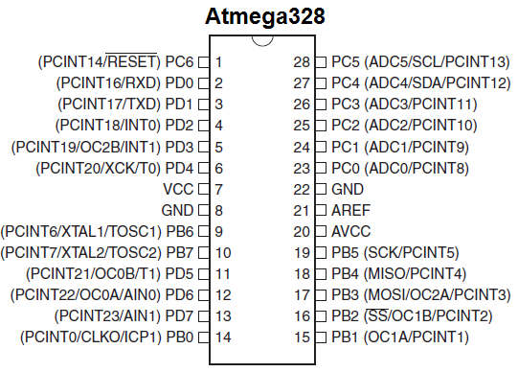
Diagrama ATMega328
Pin | Function
1 | Reset
2 | Digital Pin (RX)
3 | Digital Pin (TX)
4 | Digital Pin
5 | Digital Pin (PWM)
6 | Digital Pin
7 | Positive Voltage (Power)
8 | Ground
9 | Crystal Oscillator
10 | Crystal Oscillator
11 | Digital Pin (PWM)
12 | Digital Pin (PWM)
13 | Digital Pin
14 | Digital Pin
Pin | Function
15 | Digital Pin (PWM)
16 | Digital Pin (PWM)
17 | Digital Pin (PWM)
18 | Digital Pin
19 | Digital Pin
20 | Positive voltage for ADC (power)
21 | Reference Voltage
22 | Ground
23 | Analog Input
24 | Analog Input
25 | Analog Input
26 | Analog Input
27 | Analog Input
28 | Analog Input

Slide 10
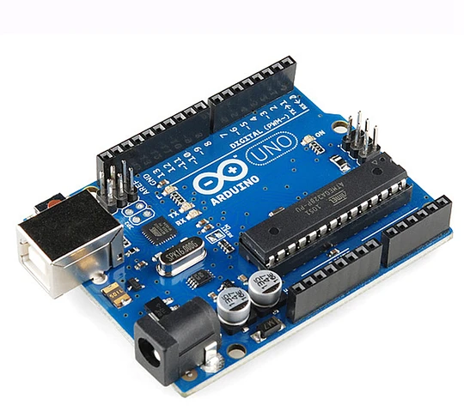
Arduino
Plataforma de electrónica «open-source» o de código abierto
https://www.arduino.cc/
https://create.arduino.cc

Slide 11
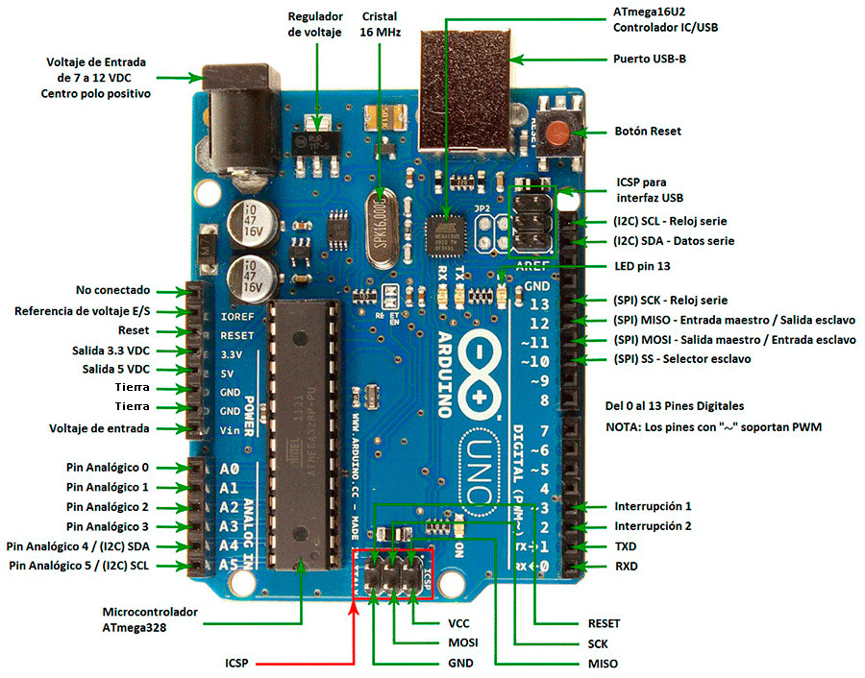

Slide 12


